Slide 1
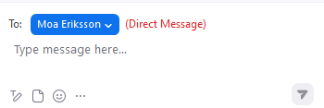
Snart börjar…
Demo av version 2.88
Mötet spelas in. Inspelningen och chatten kommer läggas upp på ladokkonsortiet.se.
Vill du inte vara med?
Stäng av kamera och mikrofon. Skicka direktmeddelanden i chatten till Moa Eriksson.

Slide 2
Demo av version 2.88
Klara Nordström, användarstöd och kommunikation
Moa Eriksson, användarstöd och kommunikation

Slide 3
Detta kommer demonstreras
Utbudsomgång
Aktivitetstillfälle
Pedagogiskt stöd
Ladok för studenter (Individuell studieplan)

Slide 4
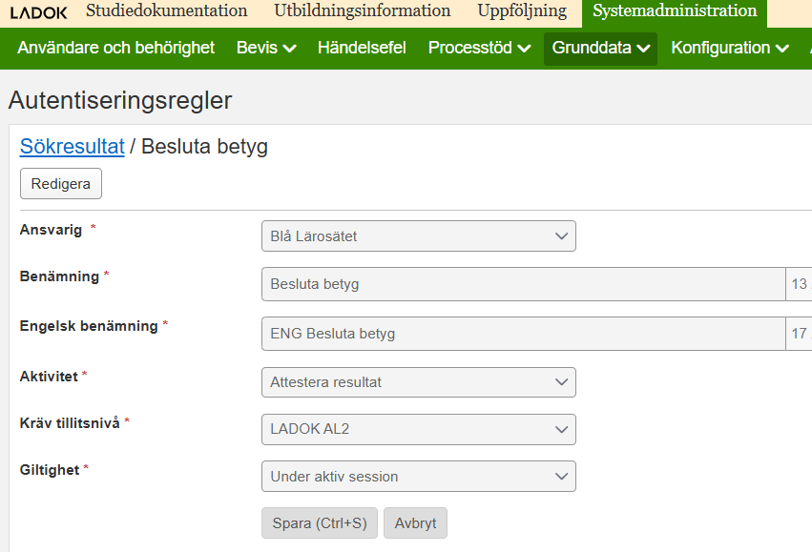
Grunddata
I grunddatakategorin ”Autentiseringsregler” används nu begreppet ”Tillitsnivå” istället för ”Säkerhetsnivå” för att beskriva krav på inloggningssäkerhet.

Slide 5
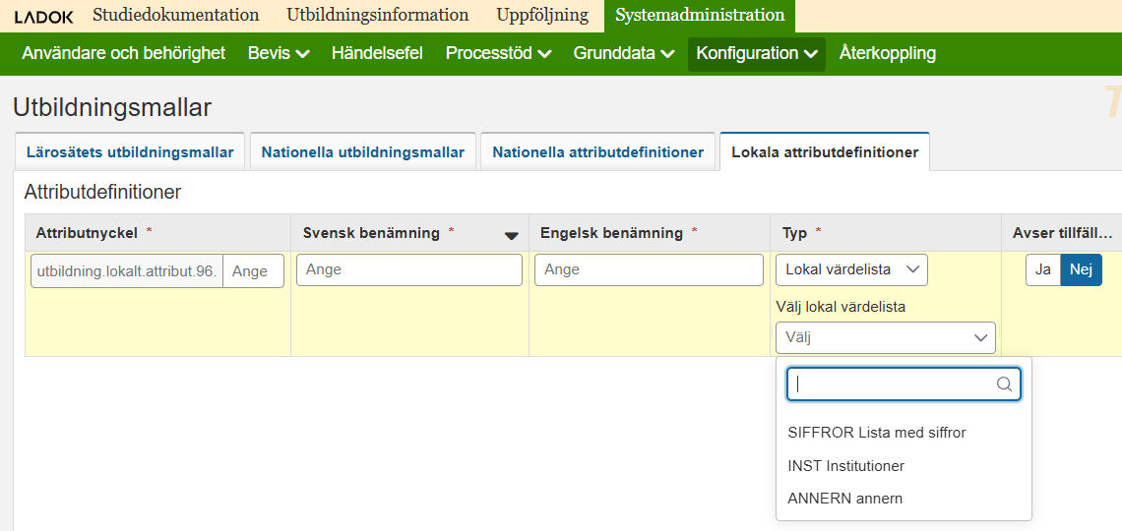
Utbildningsinformation
Vid skapande av lokala attributdefinitioner av typen "Lokal värdelista" visas nu kod och benämning i rullistan för "Välj lokal värdelista". Tidigare visades enbart benämning.

Slide 6
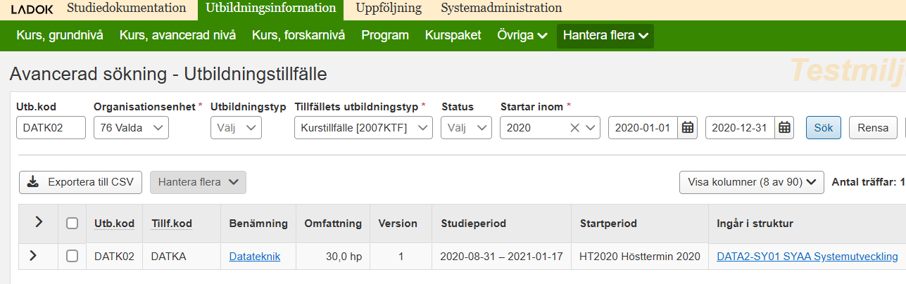
Avancerad sökning
Om ett utbildningstillfälle ligger inom en underliggande struktur (till exempel ett inriktningstillfälle) visas nu även programkoden i kolumnen "Ingår i struktur".
  Tidigare visades endast utbildningskod och tillfälleskod för inriktningstillfället.

Slide 7
Utbudsomgång
Förändringar i fliken "Hantera beställningar”
När förslag till nytt utbildningstillfälle skapas kan värde för "Periodnummer i NyA" anges via val i rullista.

Slide 8
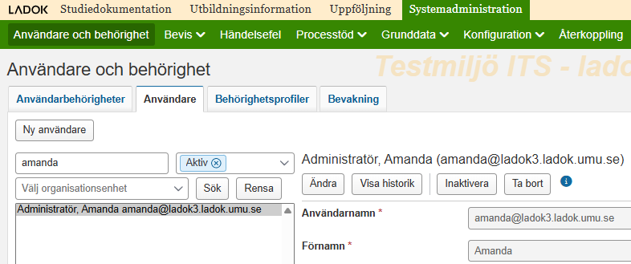
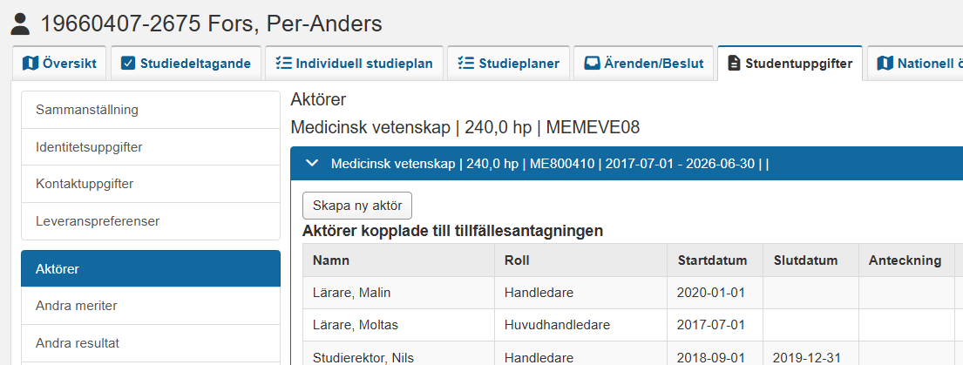
Studentinformation
Under Studentuppgifter → Aktör går det nu endast att välja aktiva användare.

Slide 9
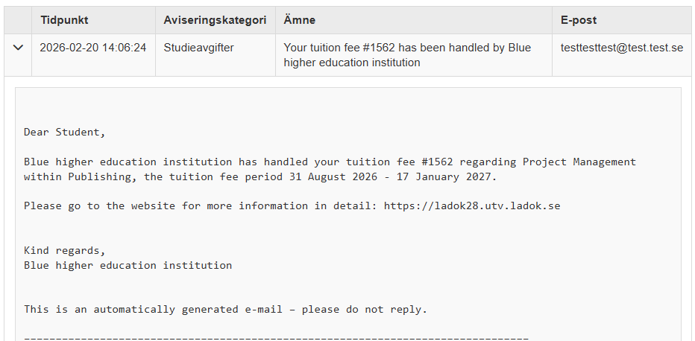
Studieavgifter
"Avisering om delvis/helt uppfyllt betalningskrav" innehåller nu även referensnummer.
Systemaktiviteten "Studieavgifter: Läsa information" innehåller nu behörighet att läsa uppgifter om "Ej betalningsskyldig per utbildning".

Slide 10
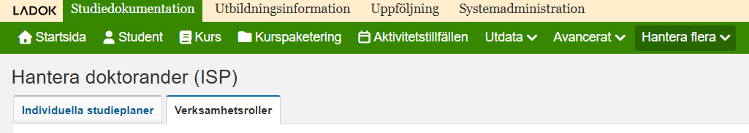
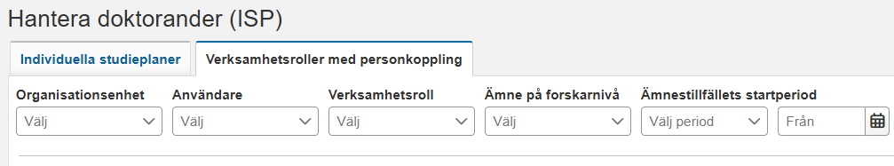
Individuell studieplan
Under Hantera flera → Hantera doktorander (ISP) har fliken "Verksamhetsroller" bytt namn till "Verksamhetsroller med personkoppling".

Slide 11
Individuell studieplan
Under Hantera flera → Hantera doktorander (ISP) har fliken "Verksamhetsroller" bytt namn till "Verksamhetsroller med personkoppling".
I flera vyer har kolumner breddats och/eller försetts med tooltip så att hela texten visas om man hovrar över den.

Slide 12
Resultat
Nu hanteras resultatnoteringar från tidigare resultat på samma sätt i alla vyer, det vill säga att resultatnoteringar från tidigare resultat automatiskt läggs in och kan redigeras eller tas bort av resultatrapportören.

Slide 13
Aktivitetstillfällen
På aktivitetstillfällen kan fältet "Övrig information till studenten" nu innehålla html-formatering. Det ger bland annat möjlighet att skapa klickbara länkar.
I Ladok för personal går det nu att flytta tillagda studenter mellan olika alternativ på aktivitetstillfällen.
  Tidigare gick det bara att flytta anmälda studenter.
  I Ladok för studenter kan studenter även fortsatt byta alternativ om anmälan är aktiverad, inte om studenten endast är tillagd.

Slide 14
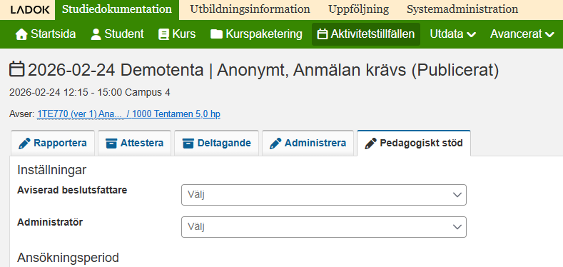
Pedagogiskt stöd
I sökvyn för ansökningar om pedagogiskt stöd går det nu att masshantera interna anteckningar.
"Meddelande till student" kan nu innehålla upp till 2000 tecken.
Vid val av beslutsfattare för pedagogiskt stöd på aktivitetstillfälle går det nu endast att välja användare som har behörighet att fatta beslut.

Slide 15
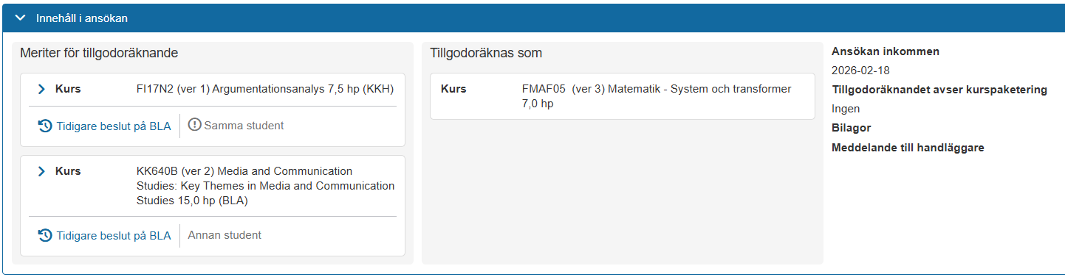
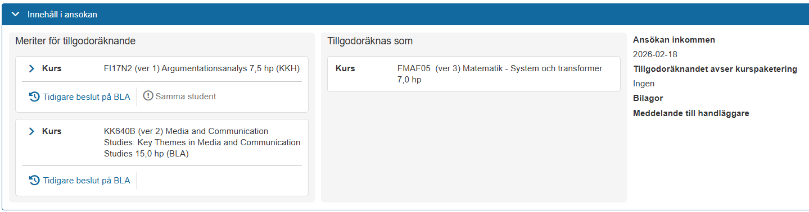
Tillgodoräknande
Om en student ansökt om att använda en kurs som grund för ett tillgodoräknande och samma kurs redan använts som grund i ett tidigare beslut på lärosätet visas markeringen ”Tidigare resultat på [lärosäteskod]”
  Sedan tidigare visas markeringen ”Samma student” om beslutet gäller samma student som skickat in ansökan
  Nu visas ”Annan student” om beslutet gäller en annan student än den som skickat in ansökan

Slide 16
Bevis
Funktionen för att redigera aviseringstexter för bevis kommer tillfälligt stängas av 25 februari. Den beräknas vara tillgänglig igen 26 februari.
För att kunna redigera aviseringstexter för bevis krävs nu systemaktiviteten ”Kataloginformation: Hantera grunddata”
  Tidigare användes systemaktiviteten ”Bevis: Hantera lokal bevisinformation”.
  Lärosätet behöver själv lägga in den nya behörigheten

Slide 17
Ladok för studenter
Individuell studieplan
Menyn för ISP har fått bakgrundsfärg för att synas tydligare och ligger nu kvar överst på skärmen när doktoranden skrollar ner på sidan.
På sidan "Handledare och beslutsfattare”: Om fältet ”Slutdatum” är tomt har informationstexten ändrats från ”Visas när byte av handledare görs” till ”Inte angivet”.

Slide 18
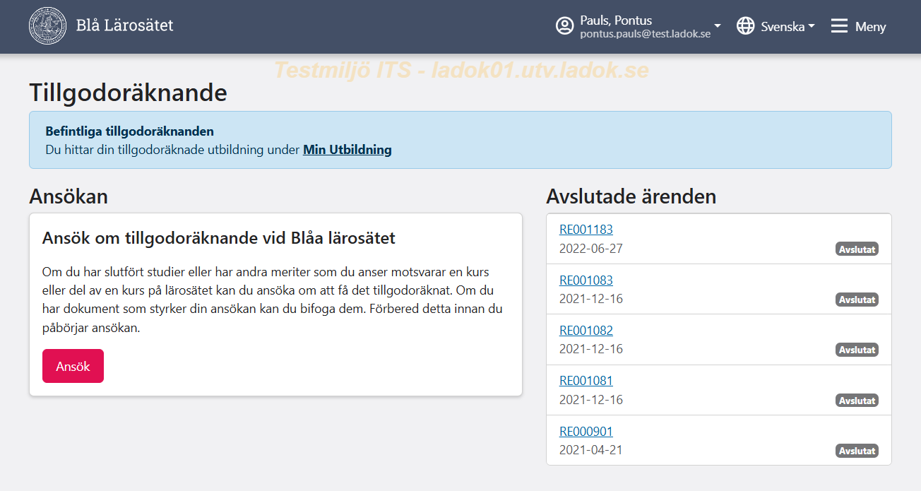
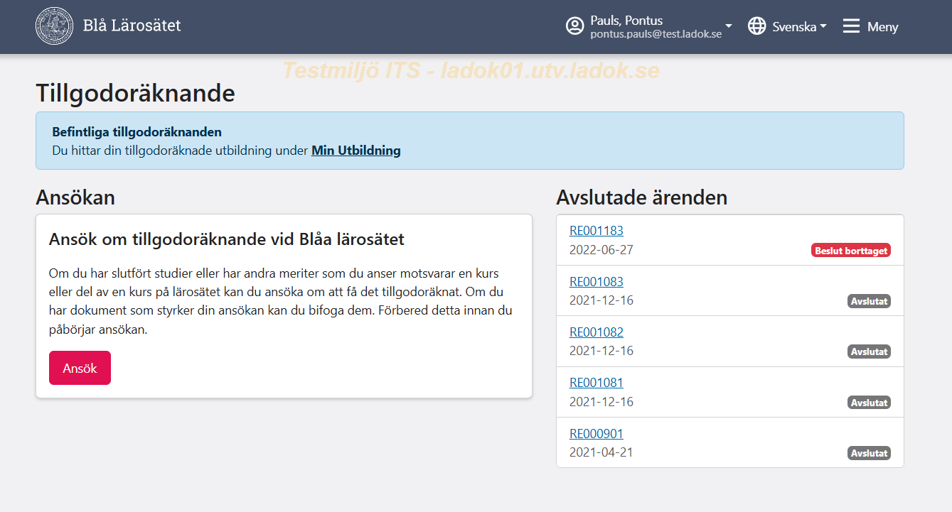
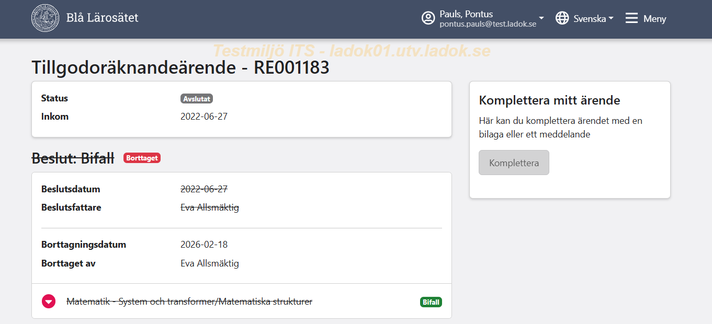
Ladok för studenter
Nu
Tidigare
Tillgodoräknande och bevis
I ärendelistorna för bevisärenden respektive tillgodoräknandeärenden visas nu en etikett om beslutet som fattats i ärendet har blivit borttaget.

Slide 19
BI-objekt
Två nya BI-objekt för grupper:
  BI_GRUPPER med data om gruppen
  BI_GRUPPER_STUDENTER med data om de studenter som är kopplade till grupperna
  Data kommer migreras i två steg, och därför inte är komplett förrän i version 2.89.
BI-objektet BI_UTBILDNINGSTILLFALLEN är kompletterat med kolumn för särskild sekretessprövning.

Slide 20

Planeras att levereras 2.89
Utbudsomgång: Möjlighet att koppla inriktningstillfälle till programtillfälle när förslag hanteras i utbudsomgång.
Utbudsomgång: Möjlighet att avgränsa systemaktiviteterna på organisationsenhet
Individuell studieplan: Personkopplingar kommer bara kunna göras för verksamhetsroller som har verksamhetsområdet ISP, samt endast för användare som är behöriga på aktuell organisationsenhet.

Slide 21
Ny version av EMIL-standarden
24/2: Konvertering av filer från EMIL2 till EMIL3. UHR stoppar hämtning av EMIL-filer, men det går bra att arbeta i Ladok under tiden.
26/2: UHR hämtar om alla filer.

Slide 22
Tack för idag!

